Slide 1

Développements récents dans le domaine de la gestion de versions distribuées
Présenté par:
NZE-EKOME Bernie Mathieu
NDINGA Arsène
LIDIA Blene Doriana
NGOUAATCHOUE stacy Jadh'a REheole

Slide 2

Plan
Introduction
I- Présentation des gestionnaires de versions
a- Modèle centralisé
b- Modèle distribué
II- Les points forts et les points faibles
Git
a- Avantages
b- Inconvénients
Mercurial
a- Avantages
b-Inconvénients
Conclusion
Une conception efficace permet de garantir un accès facile et rapide aux données et assure leur qualité et leur intégrité.

Slide 3
Introduction
La gestion de versions distribuées (DVCS - Distributed Version Control System) est un concept de gestion de l'historique des modifications apportées à un projet de développement logiciel. Contrairement aux systèmes de gestion de versions centralisées, où un seul référentiel contient toutes les versions, les DVCS permettent à chaque utilisateur d'avoir une copie complète du référentiel, ce qui facilite le travail en mode déconnecté et la collaboration entre les développeurs.

Slide 4
I- Présentation des gestionnaires de versions
Depuis quelques temps déjà, une nouvelle génération de gestionnaires de version a fait son apparition. Elle se différencie par son approche distribuée par opposition à l’approche centralisée sur laquelle repose Subversion. Nous allons dans ce billet voir comment cela se passe dans la pratique et ce que cela change pour le développeur.

Slide 5
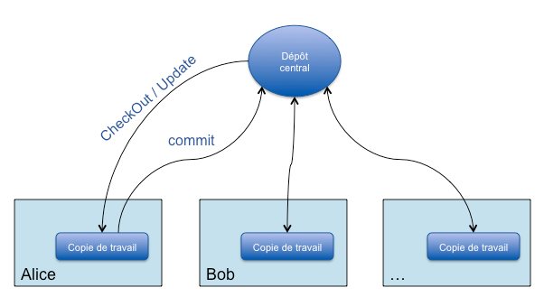
a- Modèle centralisé
Dans ce model,subversion est composé d’un dépôt unique sur un serveur où se trouve l’ensemble des fichiers, de leurs versions ainsi que des branches qui permettent de gérer plusieurs versions du projet en parallèle.

Slide 6
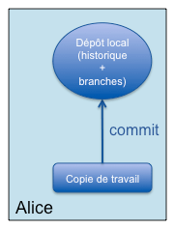
b- Modèle distribué
Lorsque l’on parle de gestion de version distribuée, cela signifie que le dépôt de fichier n’est plus unique sur un serveur mais que chaque développeur possède son propre dépôt. Chacun de ces dépôts contient l’ensemble des versions des fichiers.

Slide 7

1- Git
Bazaar
Bazaar est un système de gestion de versions libre:
a- Avantages
Gestion de branche : permet de travailler sur plusieurs projets;
Les algorithmes de fusion : quand un fichier a été modifier par plusieurs personnes en même temps , Git sait s’adapter et choisir un algorithme qui fusionne intelligemment les ligne du fichier qui on été modifiées;
La rapidité : lorsque vous vous mettez à jour, les données sont empaquetées, compressées, et les mises à jours sont fusionnées à la vitesse de la lumière;
Service gratuit, bien qu’il ait également des services payants.
Avantages
Les développements se focalisent sur la facilité d'utilisation et la flexibilité.
Bazaar peut être utilisé en association avec des sites hébergeant

Slide 8
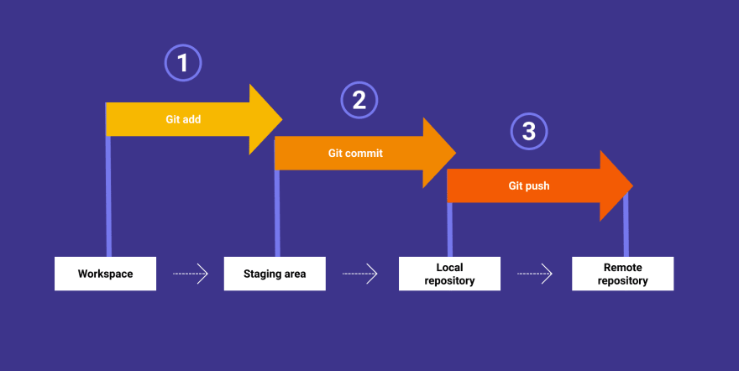
b- Inconvénients
La complexité : c’est outil qui a été conçu pour les développeurs et n’est pas à la disposition de tout le monde;
Le très grand nombre de commande qui existe;
Les retours à la ligne : qui ont un intérêt à être tous du même type;
Le portage sous Windows est plutôt nul. il faut utiliser cygwin.

Slide 9
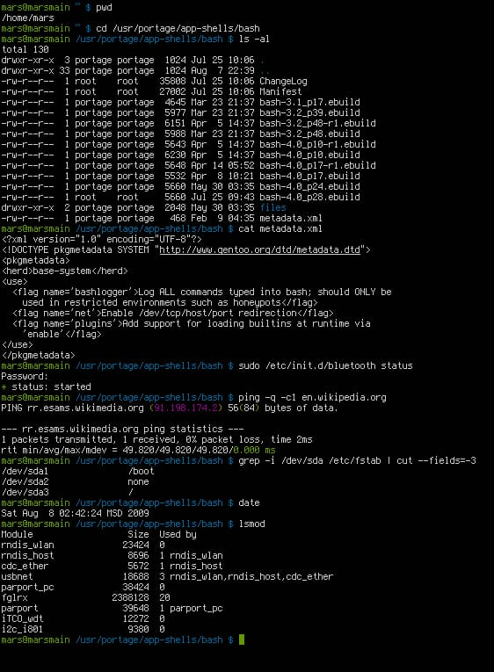
2- MERCURIAL
2- Mercurial
a- Avantages
Avantages
Mercurial est un logiciel de gestion de versions décentralisé disponible sur la plupart des systèmes Unix et Windows.
Sa rapidité et sa capacité à gérer les gros projets ;
Mercurial est un logiciel de gestion de versions décentralisé;
Disponible sur la plupart des systèmes Unix et Windows;
Il Est également utilisé pour améliorer les performances;
Son interface web intégrée;
Son utilisation sans nécessiter un serveur.
est également utilisé pour améliorer les performances
sa rapidité et sa capacité à gérer les gros projets ;

Slide 10
b- Inconvénients
Adoption plus limitée : Par rapport à Git, Mercurial est moins largement utilisé et dispose d'une communauté d'utilisateurs plus restreinte.
Moins d'intégrations et d'outils tiers : Mercurial a moins d'options d'intégration et peut nécessiter plus d'efforts pour se connecter à d'autres services.
Moins de visibilité dans la communauté open source : Git est utilisé par un grand nombre de projets open source majeurs contrairement à Mercurial.

Slide 11
Conclusion
Bien que Git soit plus largement utilisé et bénéficie d'une plus grande base d'utilisateurs, Mercurial reste une option solide pour la gestion de versions distribuées. Le choix entre Git et Mercurial dépend souvent des préférences personnelles et des besoins spécifiques du projet ou de l'équipe de développement.

